Slide 1
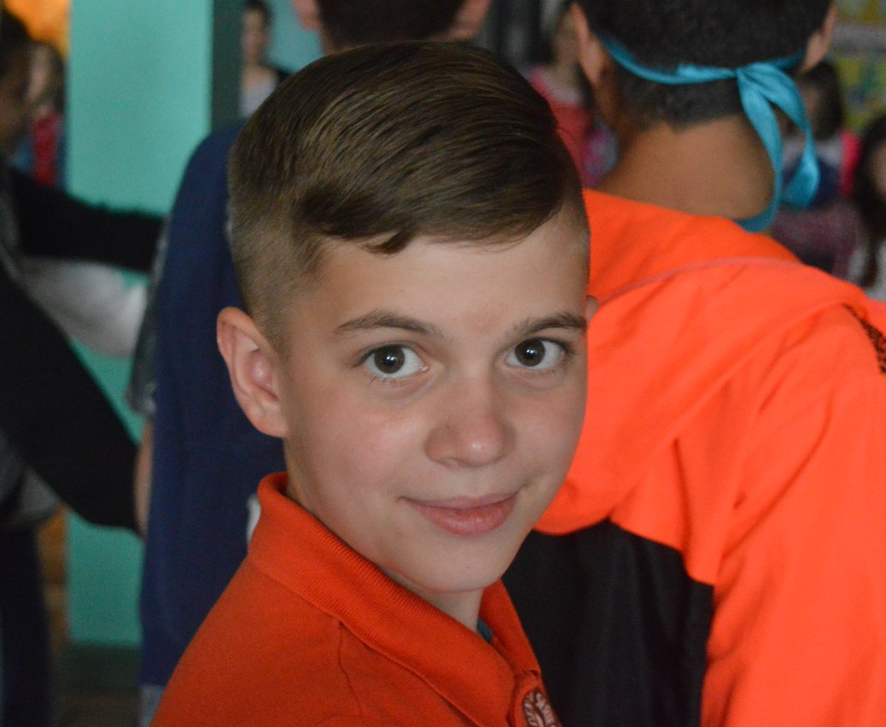
Предвыборная программа кандидата в спикеры ШСУ
ЮДИНА ИЛЬИ
УЧАСТНИК МНОГИХ КОНКУРСОВ И ОЛИМПИАД

Slide 2
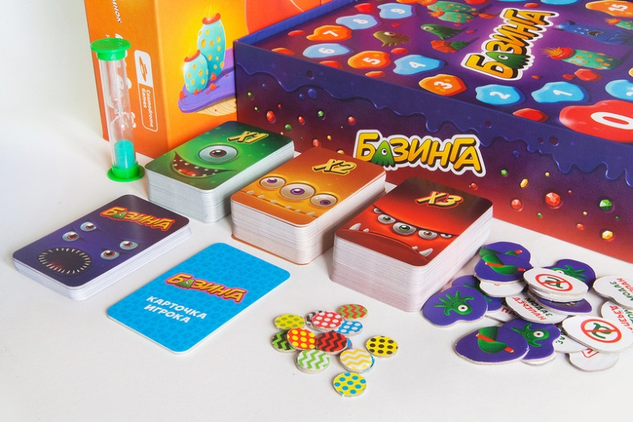
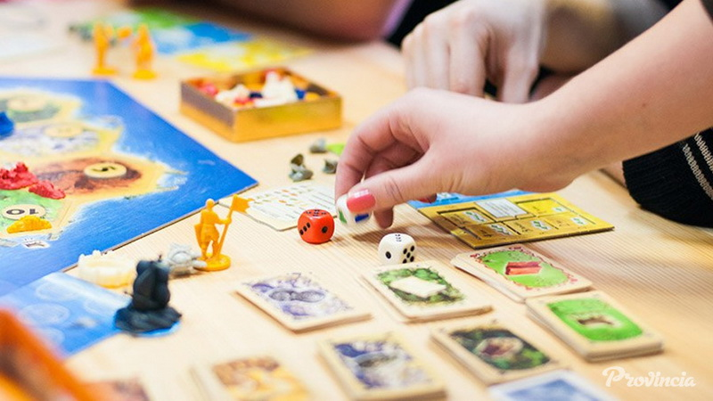
1.Коридор настольных игр
Не знаете, чем занять себя во время перемены?
Приглашаем вас в наш волшебный коридор настольных игр!

Slide 3
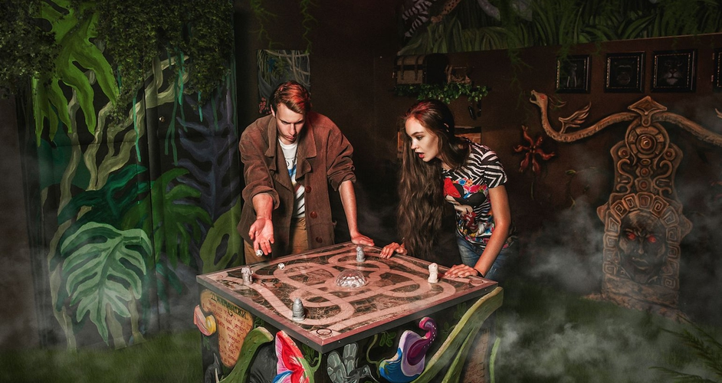
2. «Цикл квестов»
Вы любите квесты, и хотите создать свой?
В течение каждой четверти будет проходить подготовка и создание вашего собственного квеста, который смогут оценить ваши друзья!

